Slide 1

Sensory mapping and musical performance in awake conditions
Michele Alessandro Cavallo

Slide 2
Connettività cerebrale
teoria “localizionista di Franz Joseph Gall (1758–1828)
Theodore Meynert (1833–92), classificò la sostanza bianca in fasci di fibre di proiezione (ascendenti e discendenti), commissurali (fibre di connessione interemisferica, come il corpo calloso od il giro del cingolo) e di associazione
Wernicke fu il primo ad ipotizzare la funzione cerebrale come puro risultato della “connessione” neurale di diverse cortecce e non come “azione” della singola area corticale
Geshwind (1926-1984) nel 1965 propone il “modello neo-associazionista” e l’ipotesi “odologica” (danno funzionale provocato dalla disconnessione di due o più aree corticali interconnesse

Slide 3
Connettività cerebrale
Marco Catani, psichiatra del King’s College di Londra, negli ultimi 10 anni ha ridefinito l’anatomia dei maggiori fasci sottocorticali che permettono il linguaggio: il fascicolo longitudinale superiore e le sue due componenti, indiretta più laterale e diretta (fascicolo arcuato) più mediale
fMRI, DTI e studi di dissezione anatomica con tecnica di Klingler
Dati di stimolazione elettrica cortico-sottocorticale in pazienti svegli in corso di asportazione di lesioni gliali a basso grado

Slide 4
Connettività cerebrale
Odotopia. Ipotesi di aree corticali con sub-regioni differentemente specializzate e di fibre di connessione della sostanza bianca che sottendono alle connettività delle funzioni superiori.
Prevede tre tipologie di danno con effetti completamente diversi e con manifestazioni cliniche anche estremamente complesse ed in alcuni casi apparentemente “non congrue”:
lesione corticale pura (“topica”), che provoca deficit direttamente legati alla funzione della sub-regione coinvolta nel danno, con perdita di funzione del network, una eventuale iperfunzione dello stesso legato ad un disequilibrio in aree più lontane, connesse a quella lesionata;
lesione (“odologica”), che coinvolge esclusivamente le fibre lunghe di connessione dei vari network producendo un deficit dovuto alla perdita dell’equilibrio funzionale del network per il danno di connettività instauratosi;
danno (“odo-topico”), che produce, sostanzialmente, un deficit più ampio e completo dovuto tanto alla perdita funzionale corticale quanto a quella della connettività del network, con importanti ripercussioni nella funzionalità di aree connesse (anche se anatomicamente molto distanti tra loro).

Slide 5
Plasticità neuronale
Due livelli di plasticità.
1. Basato su meccanismi ultrastrutturali, dimostrato nell’uomo e nell’animale: modificazioni dell’equilibrio sinaptico; sincronia; smascheramento di connessioni sinaptiche e network latenti; modulazione gliale; regolazione della matrice extracellulare; mutazioni fenotipiche e neurogenesi.
2. Basato sui riarrangiamenti macroscopici: risoluzione di diaschisi; re-shaping funzionali all’interno di una singola area mediante il reclutamento di funzioni “silenti”; re-distribuzione nell’ambito di un network eloquente e/o reclutamento di aree funzionali omologhe controlaterali; plasticità cross-modale; strategie di compenso; modificazioni strutturali macroscopiche (Duffau H, 2005).
Sono alla base della plasticità che permette la preservazione delle funzioni anche dopo asportazione di aree lesionali e della “chirurgia multi-step” (Duffau H, 2008).

Slide 6
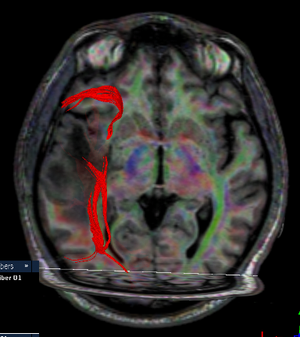
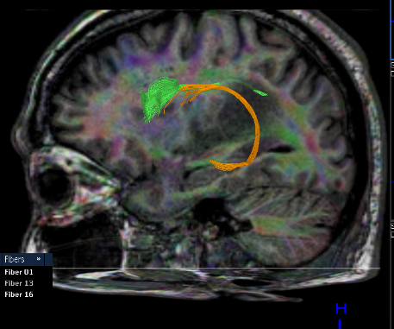
Connettività sottocorticale
Fascicolo Fronto-Occipitale inferiore (IFOF)
Fascicolo arcuato

Slide 7
MD, ♀, 52 years old professional musician; clarinet player uneventful medical history neurological examination did not reveal focal deficits, but the patient complained of some technical skill impairment playing the clarinet. two epileptic sensorimotor seizures
Therapy: levetiracetam 500 mg bid

Slide 8
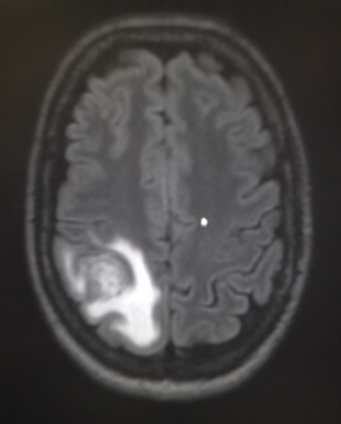
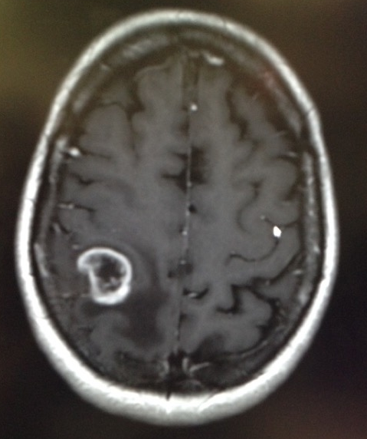
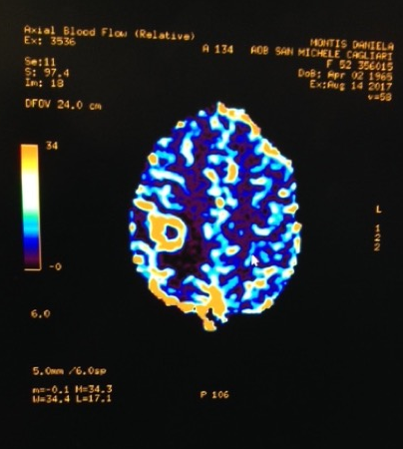
MRI: possible glioblastoma

Slide 9
fMRI

Slide 10
DTI MRI

Slide 11
Therapeutical options: surgery first
Surgical strategy
Glioblastoma like images
Right side
Right dominance
Parietal localization
Primary motor cortex (M1) anterior to the tumor (fMRI)
Asleep surgery with Intra Operative Monitoring (IOM)

Slide 12
But…
Professional clarinet player
Very light skill impairment playing clarinet
Sensory motor control importance in her artistical performances
Psychological aspect of possible decrease of professional ability
Sensory intraoperative monitoring unreliable
Awake surgery

Slide 13
Surgical removal of the tumor
Cortical motor area identification with bipolar stimulation
Sensory cortex mapping unrecognizable with bipolar stimulation or anodic monopolar stimulation
Sensory subcortical mapping meanwhile the patient is playing her clarinet
Subcortical mapping during surgical removal of the tumor
Sensory subcortical fibres and somatotopic identification of the sensori-motor network of left hand area
Sudden recovery of sensory impairment after subcortical stimulation was stopped
No intraoperative seizures

Slide 14

Asleep-awake surgery

Slide 15
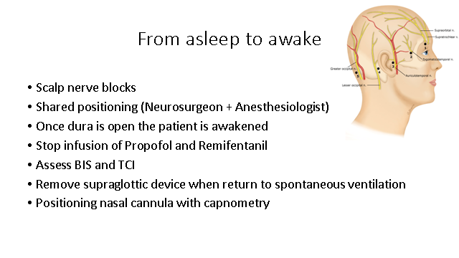
Anaesthesiological procedures

Slide 16
Brain Mapping and Monitoring Techniques
 | Phase Reversal median nerve | Motor mapping (anodic stim.) | Motor Monitoring cortical grid | Speech mapping (anodic stim.) | Subcortical mapping (cathodic stim.)
 | Bipolar | Bipolar | Monopolar | Bipolar | Monopolar
Frequency | 3-5 Hz | 250-500 Hz | 1-2 Hz | 60 Hz | 250-500Hz
Intensity | 20-40mA | 2-6mA | < 20mA | 2 – 5mA | 2-5mA
Duration | 0,1-0,3ms | 1.5-2.5 sec (single spike 0,2-0,5ms) | 0.5ms | 2-4 s (single spike 0,5ms) | 1.5-2.5 sec (single spike 0,2-0,5ms)
Stimuli | 100 | 5 train | 5-7 | 2-4 s | 5 train

Slide 17
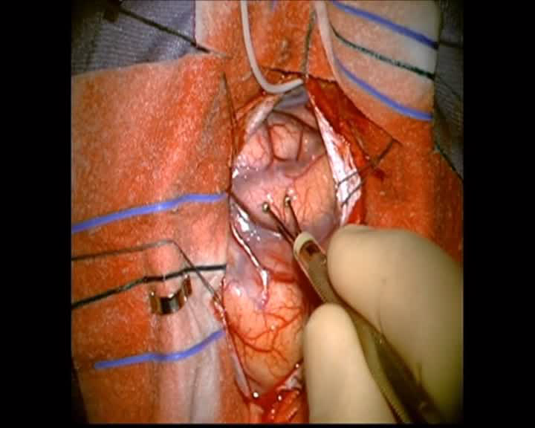
Tumor removal in awake conditions

Slide 18
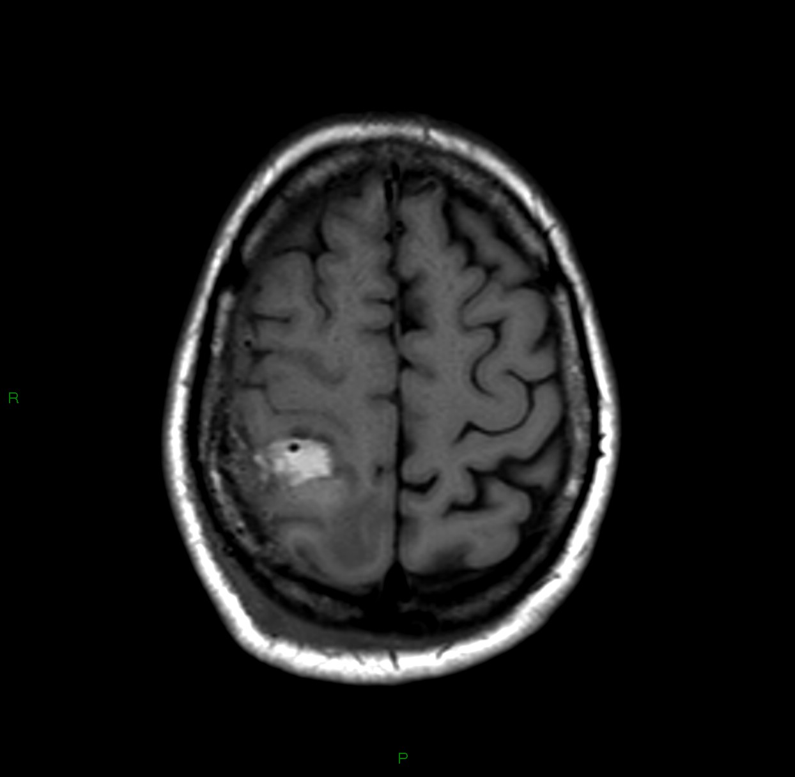
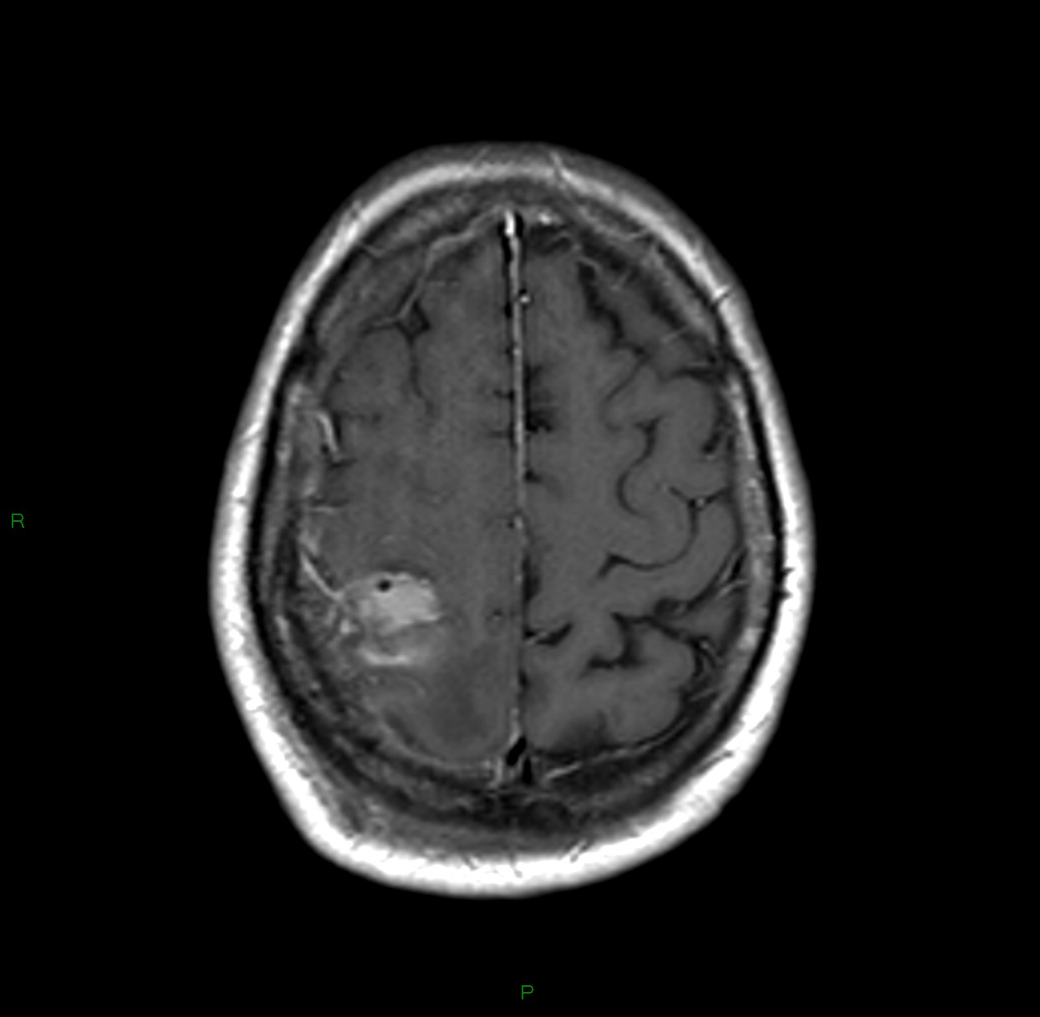
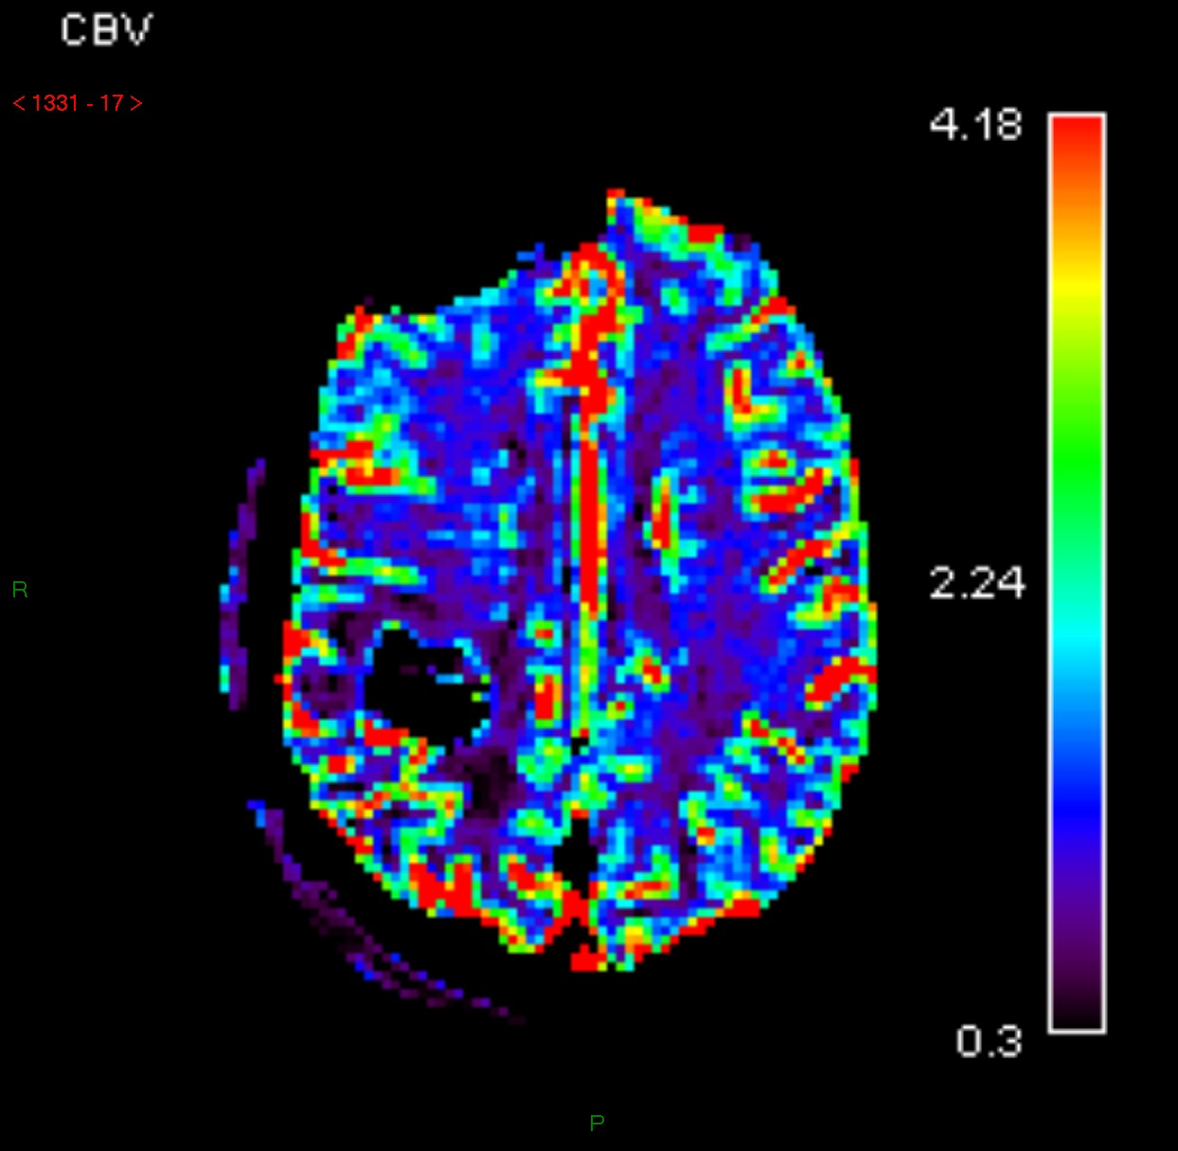
Good functional results, apparent gross total resection, but early post-operative MRI showed posterior suspected residual tumor

Slide 19
Probable glioblastoma
Good clinical conditions
Very collaborative patient
Second awake surgery
Pros: post-operative scar absent, neoplastic tissue “more visible”, possible gross total resection, avoid delayed radiotherapy
Cons: post-operative brain edema, expected worse of musical performances may invalidate brain mapping, possible psychological intraoperative problems

Slide 20
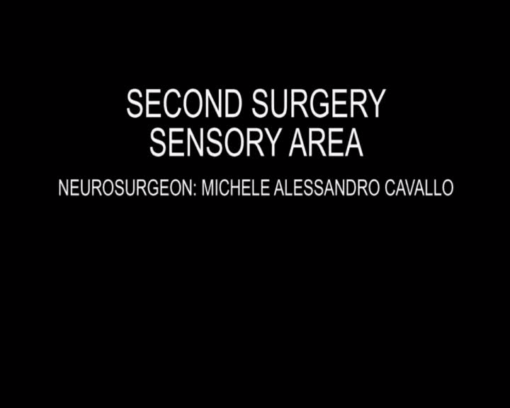
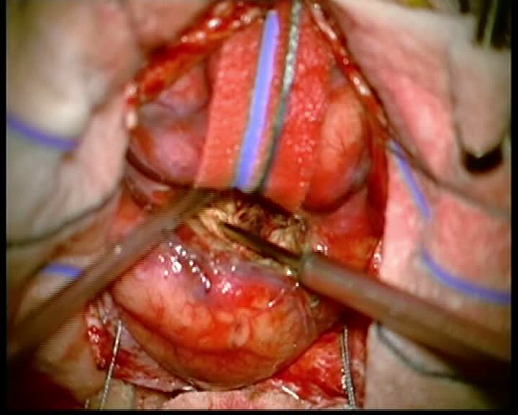
Second awake surgery

Slide 21
Post-operative results
Good clinical conditions
Good psychological conditions
Mild left hand sensory impairment
Apparent gross total resection at the post-operative MRI

Slide 22
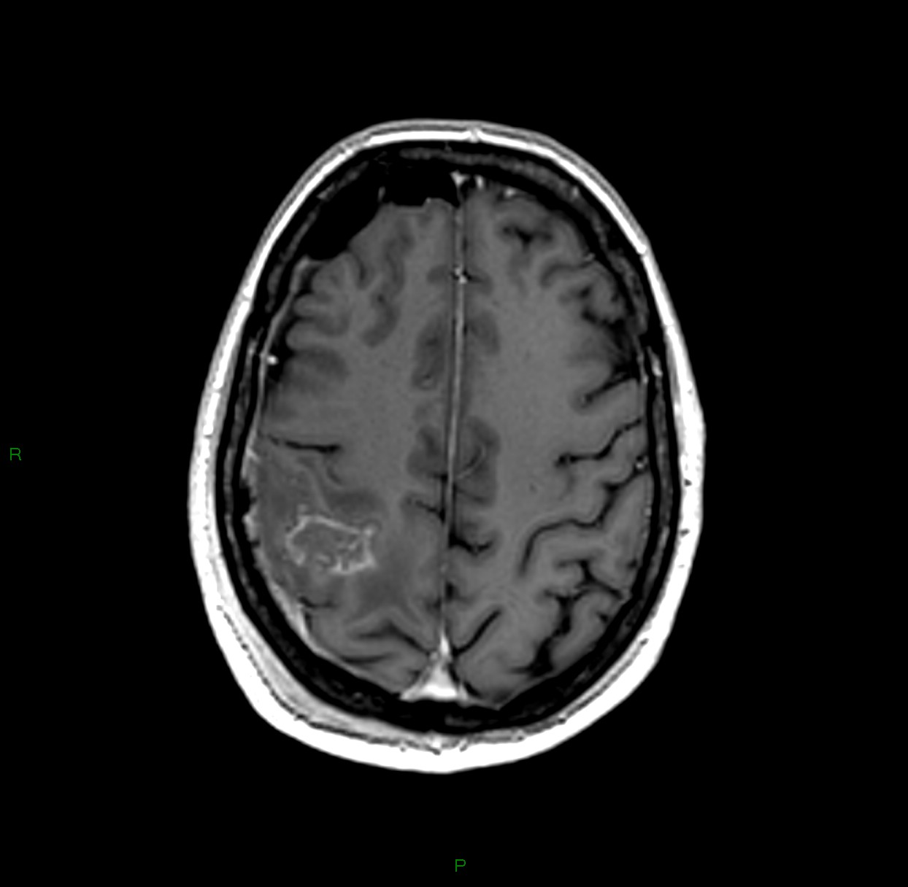
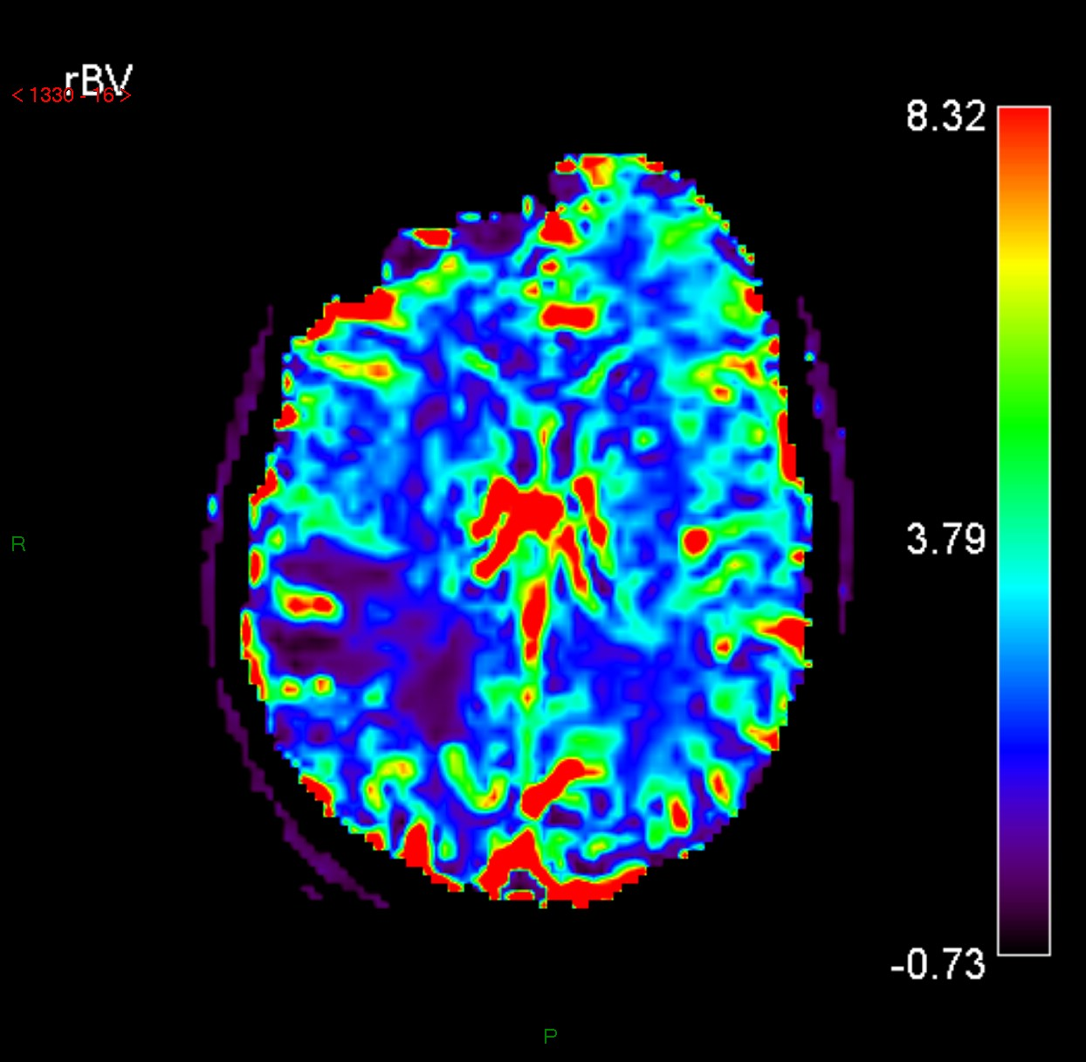
MRI after second surgery

Slide 23
Post-operative functional results
Apparent gross total resection at the post-operative MRI
Good clinical conditions
Seizures free
Musical skills preserved
Good quality of life
Sensori-motor network preserved

Slide 24

10 days after surgery

